Slide 1
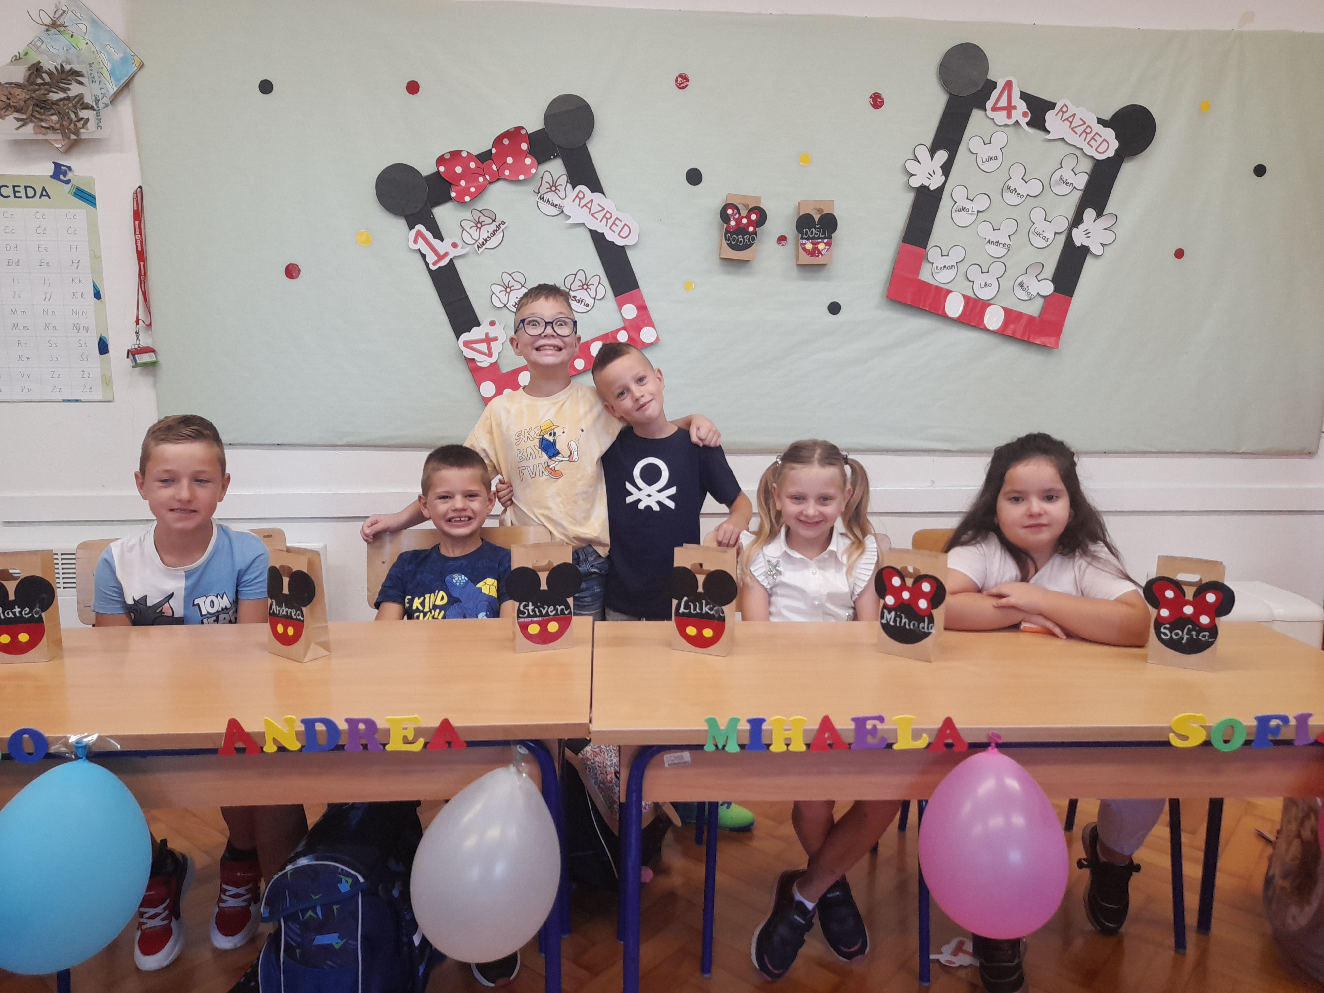
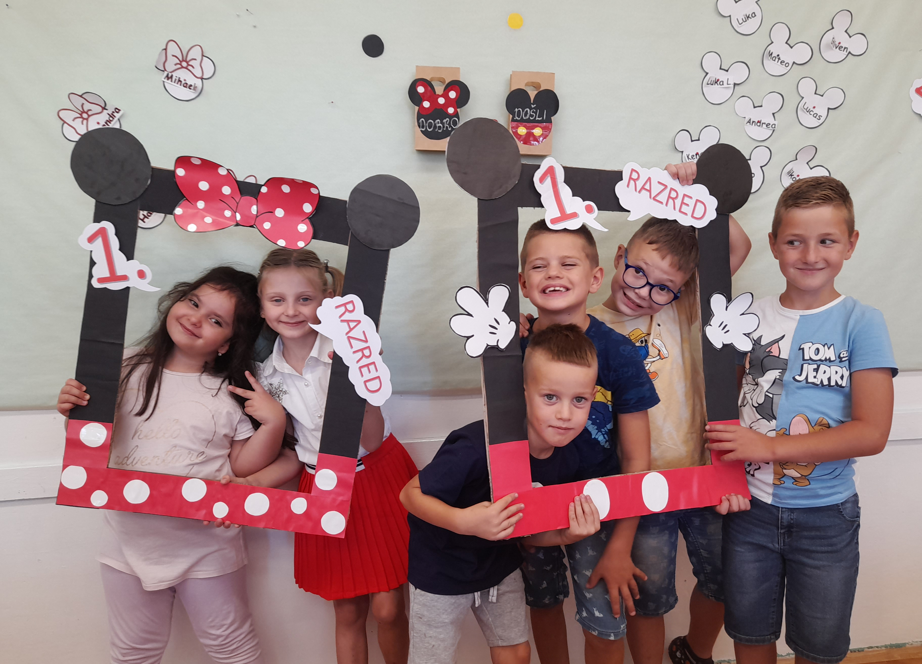
Sretno prvašići MATEO SOFIA LUKA MIHAELA ANDREA STIVEN

Slide 2
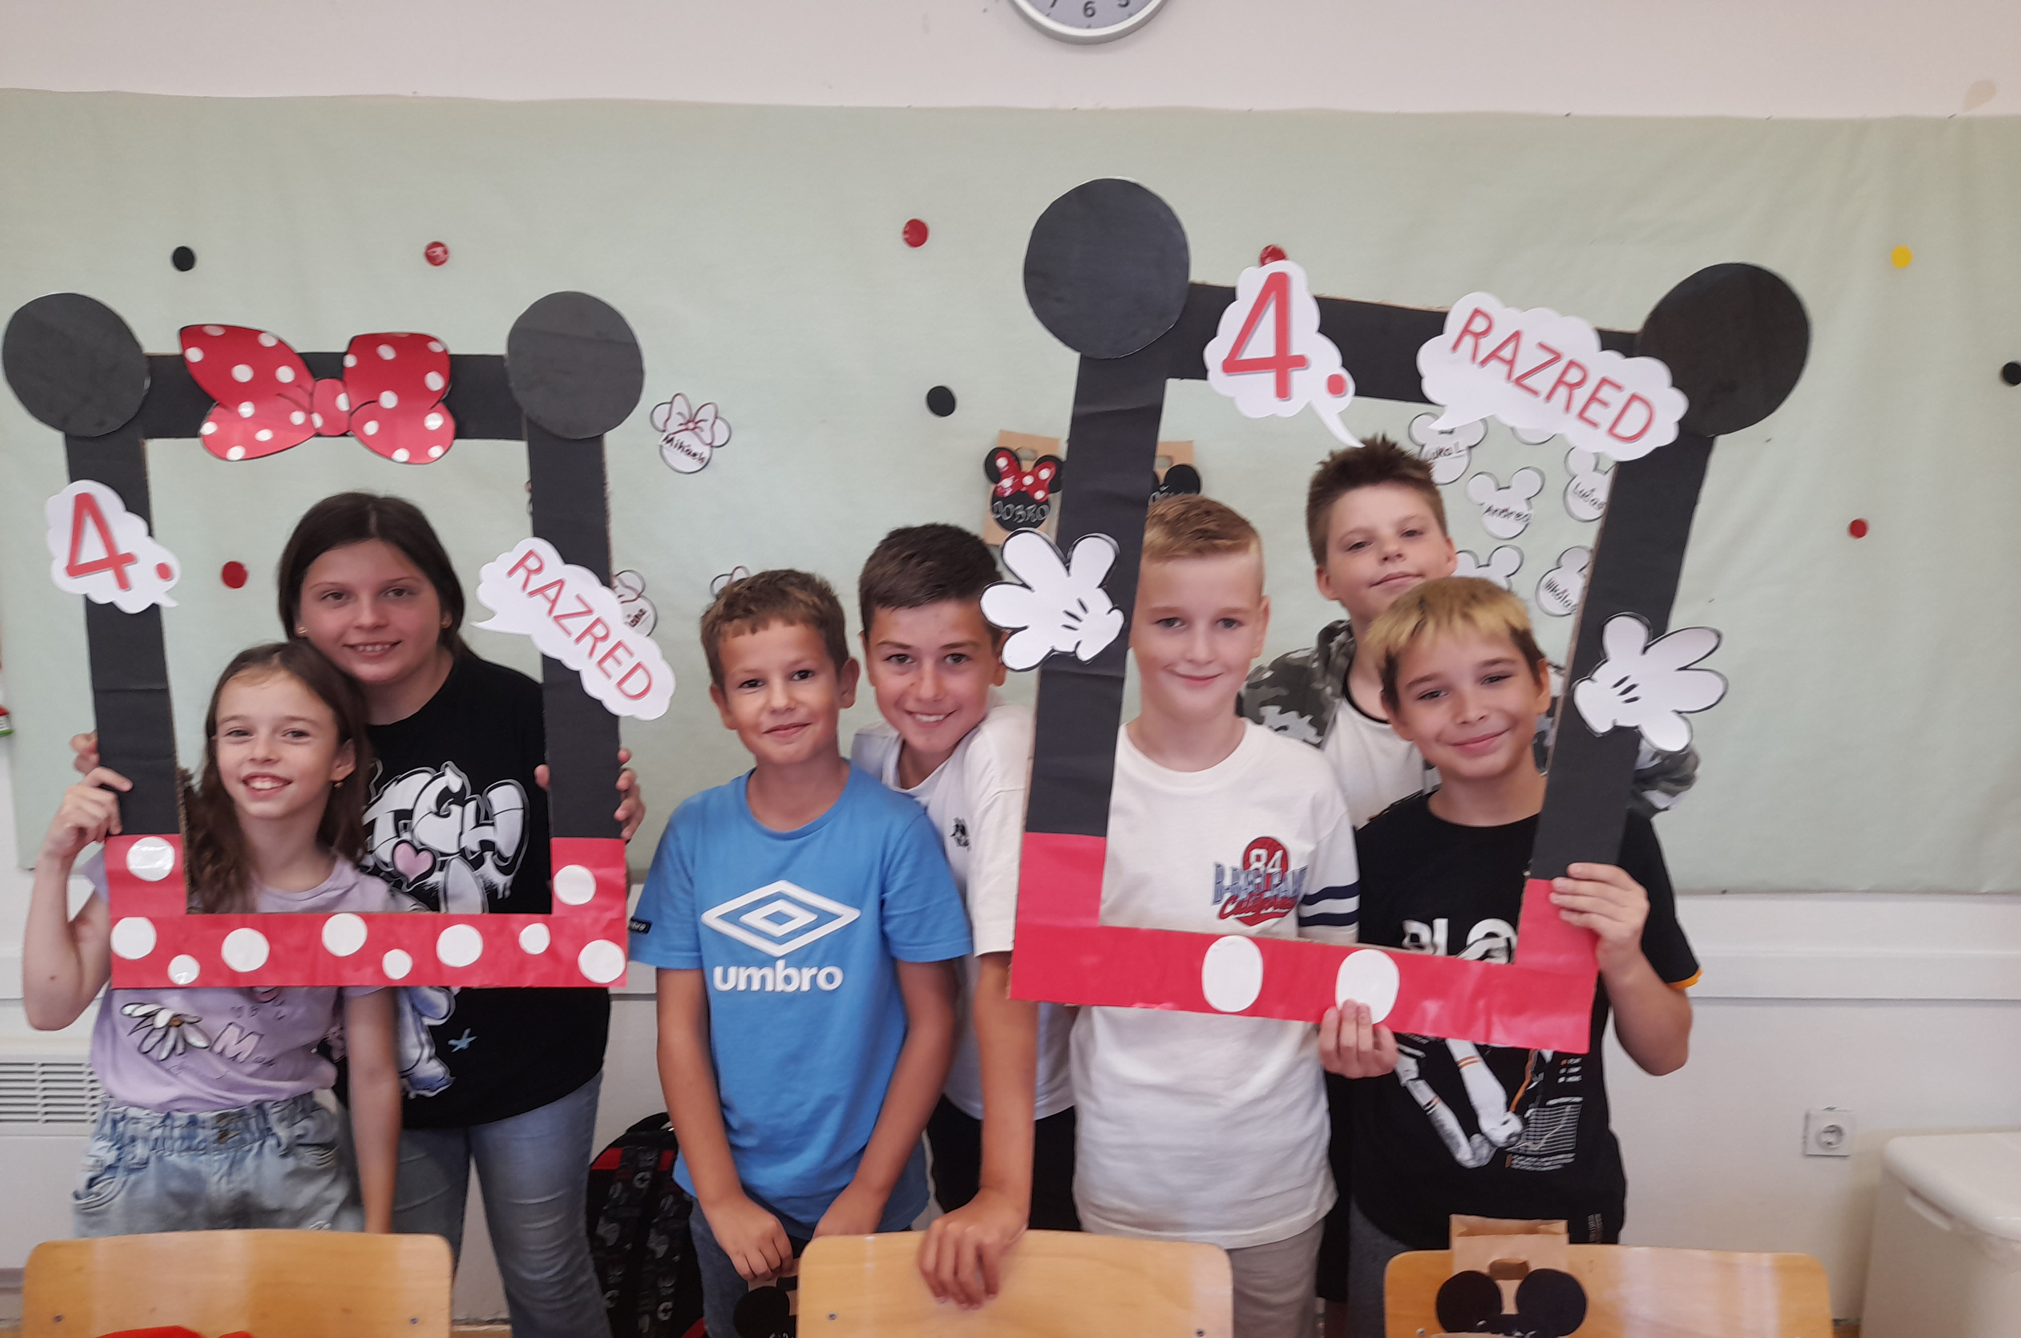
S osmijehom u 4.razred

